Slide 1
Chudoba ve stáří a jak jí předcházet
Martin Potůček
www.martinpotucek.cz
CESES FSV UK Praha
Příspěvek na konferenci „Příprava společnosti
na demografické změny“
Brno 3. – 4. října 2016

Slide 2
Máme nejméně chudých v Evropě?
Měření chudoby | Absolutní | Relativní
Objektivní | % osob pod hranicí životního, případně existenčního minima (stanovení nezbytných nejnižších nákladů na uspokojení základních potřeb či základního spotřebního koše). Indexy materiální deprivace. 152 297 českých domácností živoří pod hranicí životního minima. (ČSÚ, 2011) | EU: příjem pod 60 % mediánového příjmu Měsíčním příjmem nižším než 10 240 Kč (hranice chudoby podle EU) disponuje v ČR 9,8 % populace (ČSÚ, 2015). Těsně nad hranicí chudoby se v roce 2011 ocitalo dalších 16,6 % populace (ČSÚ, 2011).
Subjektivní | „Jsem chudý (jsme chudí)…“ 32 % českých domácností se považuje za spíše (27 %) či velmi (5 %) chudou. (Výzkum CVVM 10/2013) | „Jsem (jsme) chudší než…
Měsíční příjem pod necelých 10 tisíc korun v ČR ohrožuje více než milion obyvatel. Těsně nad hranicí chudoby (příjem o málo nižší než 11 tisíc korun měsíčně) je 1,7 milionu lidí (ČSÚ, 2011)

Slide 3
„Problém chudoby je problémem bohatých!“ (Ivo Možný)
Je ověřenou skutečností, že rozevírající se nůžky mezi bohatými a chudými vedou k růstu napětí ve společnosti a k vyššímu výskytu sociálně patologických jevů – rozvratu rodin, kriminality, růstu xenofobních nálad, politické nestability a extremismu.
Klíčovým nástrojem zajišťujícím legitimitu společenského uspořádání založenou na politické demokracii a tržní ekonomice je fungující sociální stát.
Tak je chápán i v Sociální doktríně České republiky:
http://www.sds.cz/docs/prectete/e_kolekt/soc_dokt.htm

Slide 4
Je důchodový systém jediným nástrojem prevence chudoby důchodců?
Sociální doktrína České republiky | Strategie podpory veřejných sociálních služeb jako nástroj boje s chudobou
Hospodářská politika | Nabídka zaměstnání
Politika zaměstnanosti | Podpora zaměstnanosti (APZ)
Politika bydlení | Podpora sociálního bydlení, regulace nájemného
Zdravotní politika | Dostupnost zdravotní péče, léková politika
Rodinná politika | Pomoc rodinám pečujícím o nezaopatřené děti (vymezení přídavku na dítě, slevy na dani z příjmu…)
Státní sociální podpora | Podoba nepojistných sociálních dávek, např. příplatku na bydlení a dalších podob sociální podpory
Důchodová politika | Dostupnost a způsob výpočtu důchodů, náhradový poměr důchodů k pracovním příjmům
Sociální služby | Kapacita a dostupnost terénních, ambulantních a pobytových zařízení sociálních služeb

Slide 5
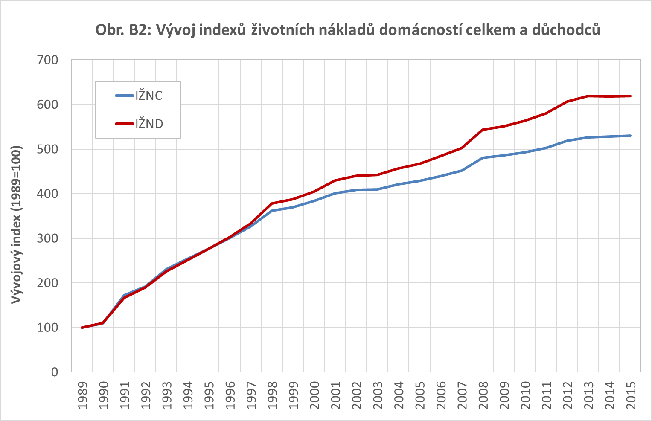
Zdroj: Odborná komise pro důchodovou reformu 2016, www.duchodova-komise.cz

Slide 6
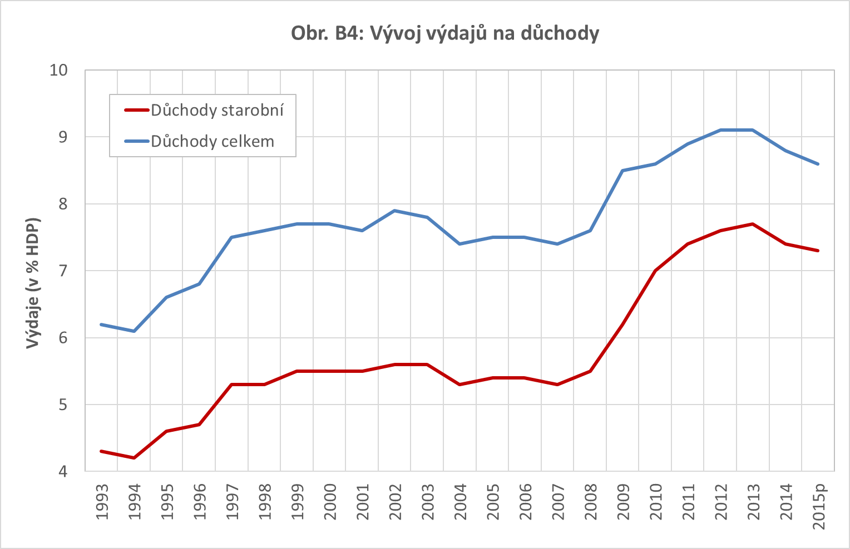
Zdroj: Odborná komise pro důchodovou reformu 2016, www.duchodova-komise.cz

Slide 7
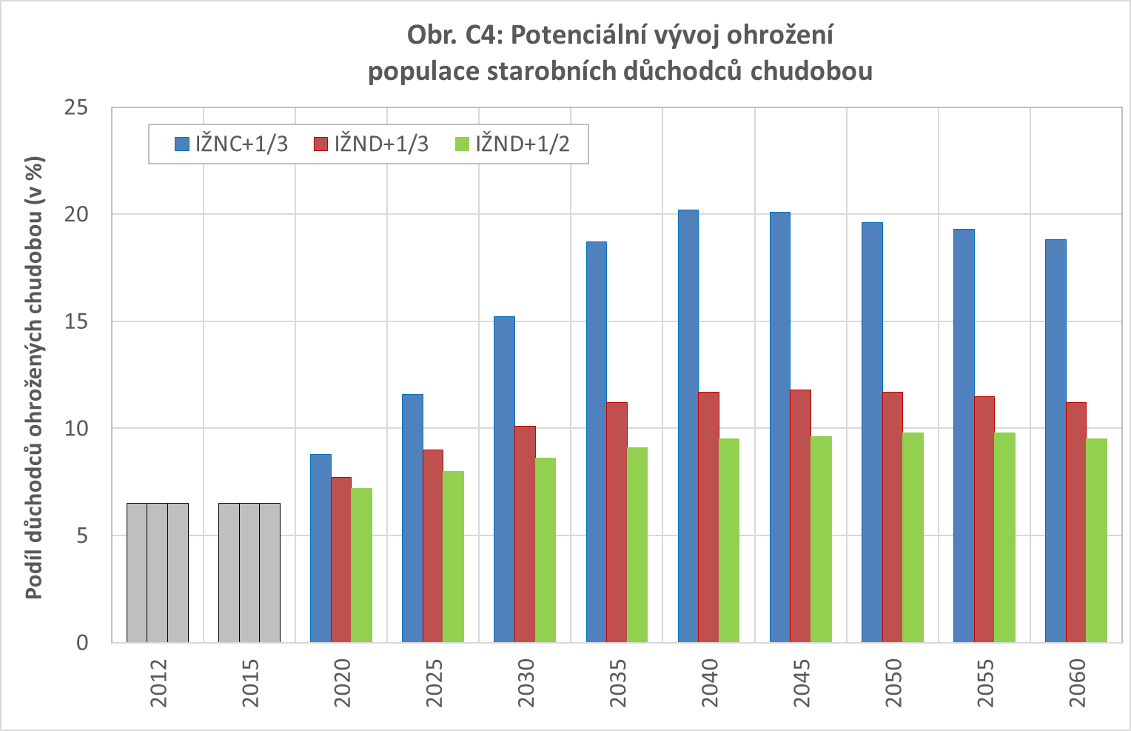
Zdroj: Odborná komise pro důchodovou reformu 2016, www.duchodova-komise.cz

Slide 8
Chudoba ve stáří a jak jí předcházet
Děkuji za pozornost…
…a těším se na diskusi!
http://www.martinpotucek.cz

